Slide 1
Informatika, základní pojmy
Název a adresa školy | Střední škola zemědělská a přírodovědná Rožnov pod Radhoštěm nábřeží Dukelských Hrdinů 570 756 61 Rožnov pod Radhoštěm
Název operačního programu | OP Vzdělávání pro konkurenceschopnost
Registrační číslo projektu | CZ.1.07/1.5.00/34.0441
Název projektu | Využití ICT ve výuce
Označení vzdělávacího materiálu | VY_32_INOVACE_PP1.PRA.18
Stupeň a typ vzdělávání | Odborné vzdělávání
Vzdělávací oblast | Všeobecné vzdělání
Vzdělávací obor | ICT
Název tematické oblasti (sady) | Informatika – základní pojmy
Název vzdělávacího materiálu | Textový editor, význam, základní pojmy
Druh učebního materiálu
Anotace | Přehled základních vlastností a možností textových editorů, přehled používaných textových editorů, jejich vyhoj a historie
Klíčová slova | Textový editor, editace, úpravy, formát, panely nástrojů, stránkování, okraje, objekty, hypertextové odkazy
Ročník | I.-IV.
Typická věková skupina | 16 - 19 let
Autor | Ing. Prašivka Jan
Datum zhotovení

Slide 2
Textový editor
Co si představíte pod pojmem textový editor, znáte nějaké textové editory
Zkuste doplnit:
…………………………
……………………………
……………………………
……………………………
……………………………

Slide 3
Možnosti textového editoru
Psát text
Editovat – upravovat text
Vkládat obrázky, objekty
Vkládat tabulky

Slide 4
Možnosti textového editoru
Vkládat grafy
Vkládat Smart Art
A
B
C
D
E

Slide 5
Možnosti textového editoru další příklady

Slide 6
Další Možnosti textového editoru
Vkládat WordArt
Text 1
Text 2
Text 3

Slide 7
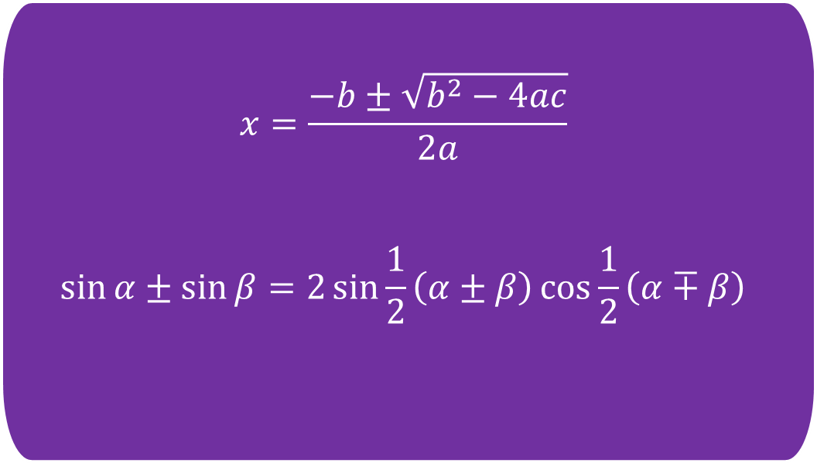
Další Možnosti textového editoru
Vkládat Rovnice
$$x=\frac{−b±\sqrt{b^{2}−4ac}}{2a}$$
$$\sin{α}±\sin{β}=2\sin{\frac{1}{2}\left(α±β\right)}\cos{\frac{1}{2}\left(α∓β\right)}$$

Slide 8
Další Možnosti textového editoru
Generovat obsah a seznamy při použití stylů

Slide 9
Další Možnosti textového editoru
Vkládat poznámky pod čarou
Vytvářet seznamy obrázků, rejstříky
Vytvářet hromadnou korespondenci
Provádět revize a porovnávat verze dokumentu

Slide 10
Další Možnosti textového editoru
Vkládání online obrázků a videa
Některé textové editory obsahují i další možnosti, jako jsou třeba matematické výpočty, vykreslování matematických funkcí, technické kreslení pro strojírenství a podobně.

Slide 11
Historie textových editorů
T 602
Jeden z prvních textových editorů v češtině pro MS DOS vytvořený českou firmou.
AMI PRO
První textový editor v češtině v prostředí WINDOWS následovník textového editoru AMI vydaného firmou LOTUS v roce 1988

Slide 12
Historie textových editorů
MS WORD
Textový editor vydaný v roce 1989 firmou Microsoft
WIN 602
První textový editor v češtině pro prostředí WINDOWS od české firmy SOFTWARE 602

Slide 13
Vývoj verzi ms Word
95, 97, 2000, XP
2003
2007
2010 včetně online verze
2013 včetně online verze

Slide 14
Textový editor
Najděte na internetu další dostupné textové editory včetně online aplikací.
……………………………
……………………………
……………………………
……………………………
……………………………

Slide 15
Další dostupné textové editory
Writer (OpenOffice)
Kword (Koffice)
Lotus Word Pro
(Lotus SmartSuite)
Online verze
Microsoft WebApps
Google Docs

